Slide 1
Modelos discretos de Depredador-Presa

Slide 2
Modelos de Depredador-Presa
Son una gran variedad de modelos, que tienen en común solamente su dinámica.
La versión original sigue las ecuaciones de Lotka-Volterra.
Describen el comportamiento de 2 poblaciones, una población, los depredadores, se alimenta de la otra.
Tiene un sinnúmero de aplicaciones en varias aréas.

Slide 3
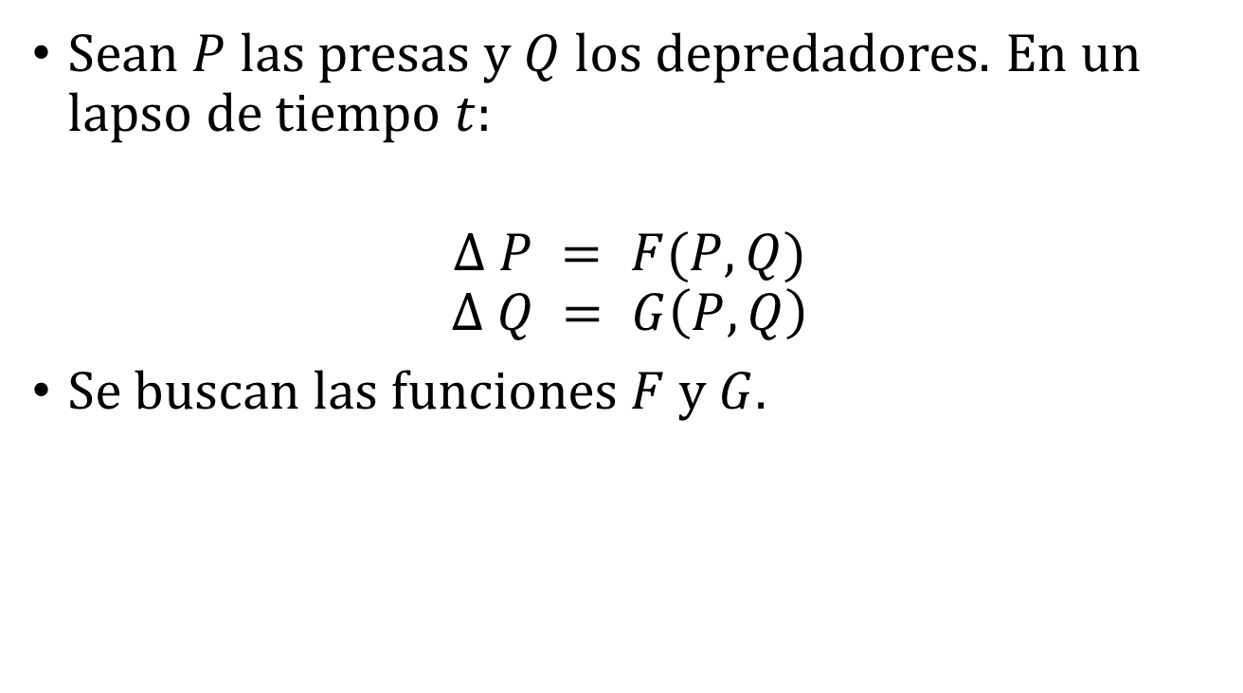
El modelo de Lotka-Volterra discreto
Sean $P$ las presas y $Q$ los depredadores. En un lapso de tiempo $t:$
$$Δ P = F(P,Q) \\ Δ Q = G\left(P,Q\right)$$
Se buscan las funciones$F y G.$

Slide 4
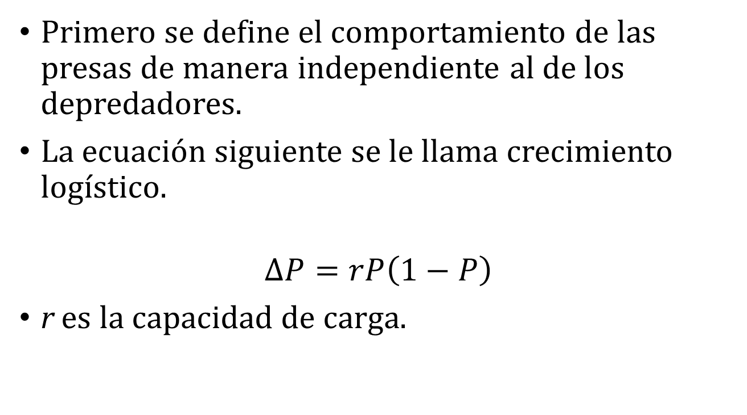
El modelo de Lotka-Volterra discreto
Primero se define el comportamiento de las presas de manera independiente al de los depredadores.
La ecuación siguiente se le llama crecimiento logístico.
$$ΔP=rP\left(1−P\right)$$
r es la capacidad de carga.

Slide 5

El modelo de Lotka-Volterra discreto
En ausencia de alimento, los depredadores rápidamente empiezan a morir, suponemos que la tasa de decrecimiento es lineal.
$$ΔQ=−uQ$$
Con u una constante positiva.

Slide 6
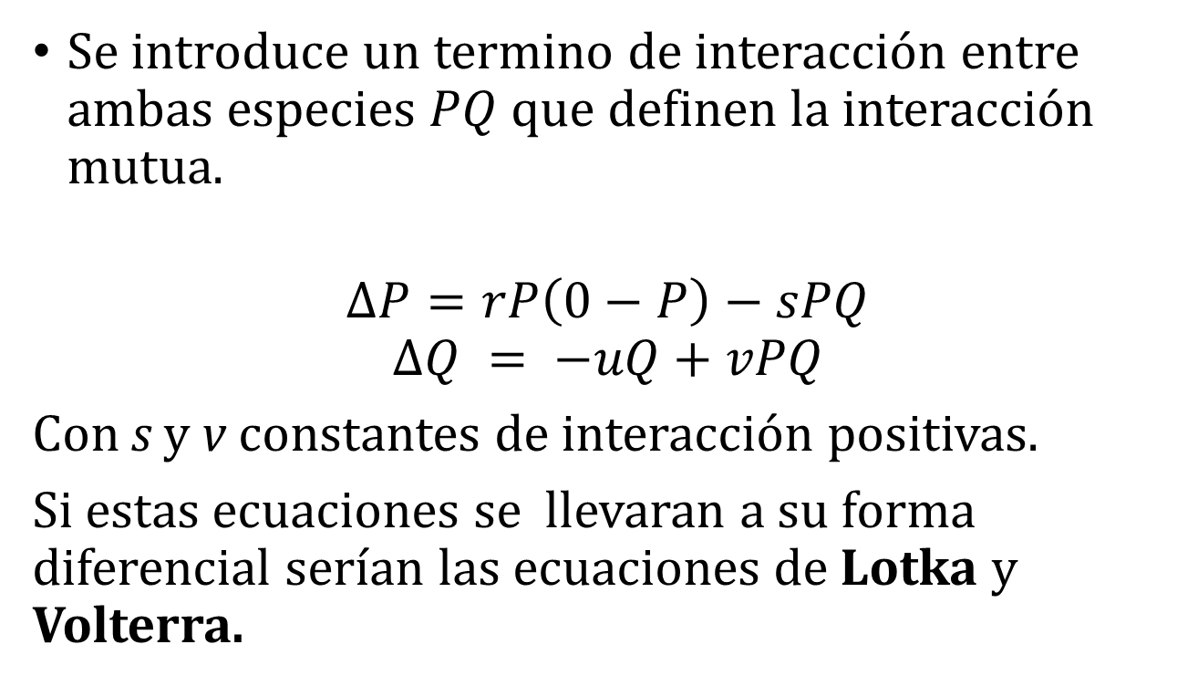
El modelo de Lotka-Volterra discreto
Se introduce un termino de interacción entre ambas especies $PQ$ que definen la interacción mutua.
$$ΔP=rP\left(0−P\right)−sPQ$$
$$ΔQ = −uQ+vPQ$$
Con s y v constantes de interacción positivas.
Si estas ecuaciones se llevaran a su forma diferencial serían las ecuaciones de Lotka y Volterra.

Slide 7
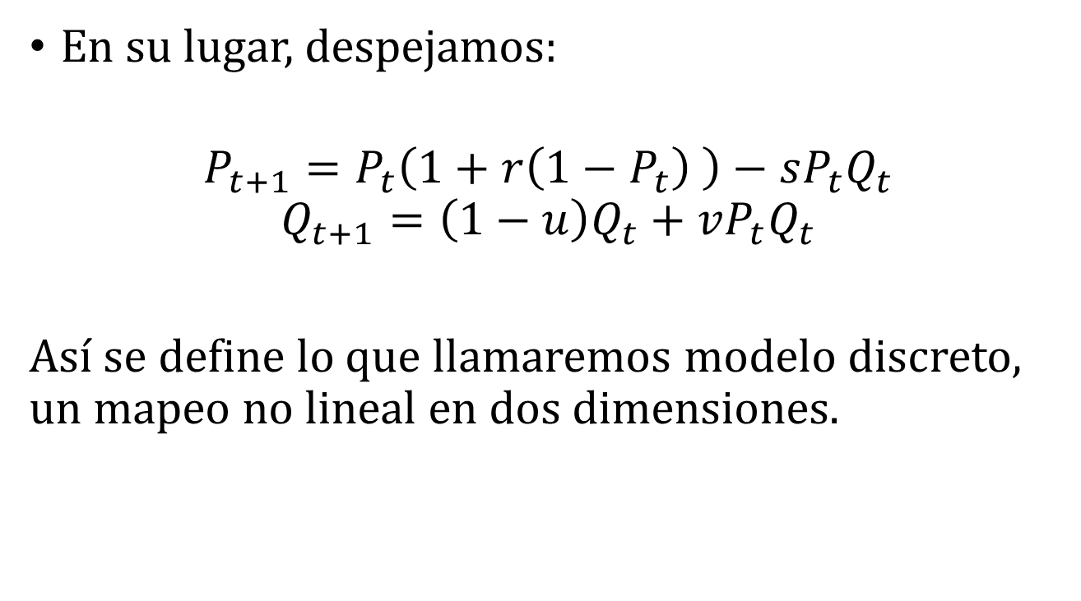
El modelo de Lotka-Volterra discreto
En su lugar, despejamos:
$$P_{t+1}=P_{t}\left(1+r\left(1−P_{t}\right) \right)−sP_{t}Q_{t}$$
$$Q_{t+1}=\left(1−u\right)Q_{t}+vP_{t}Q_{t}$$
Así se define lo que llamaremos modelo discreto, un mapeo no lineal en dos dimensiones.

Slide 8
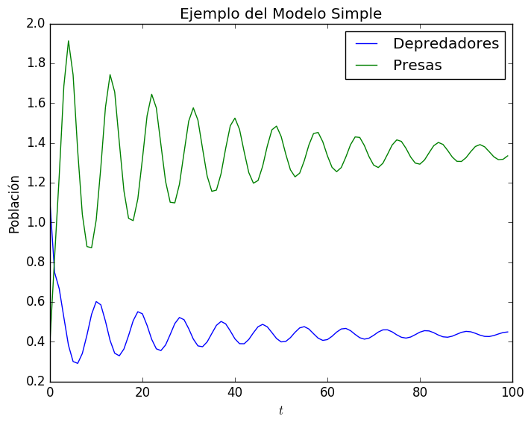
Ejemplo de la dinámica “estándar”

Slide 9
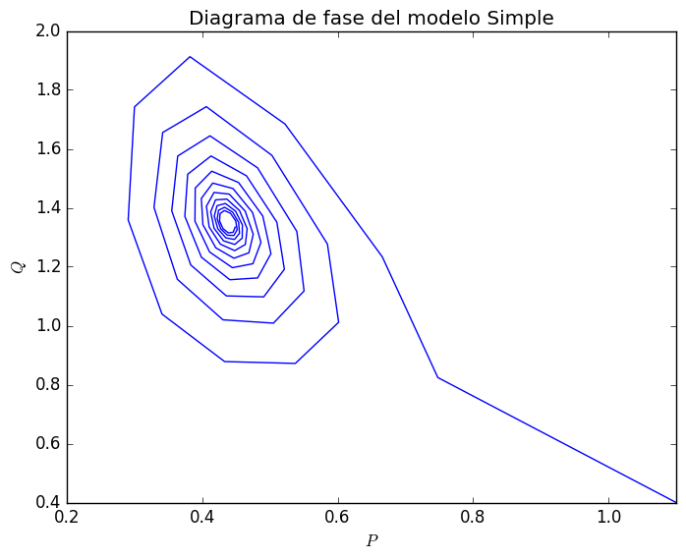
Diagrama de fase de la dinámica estándar

Slide 10
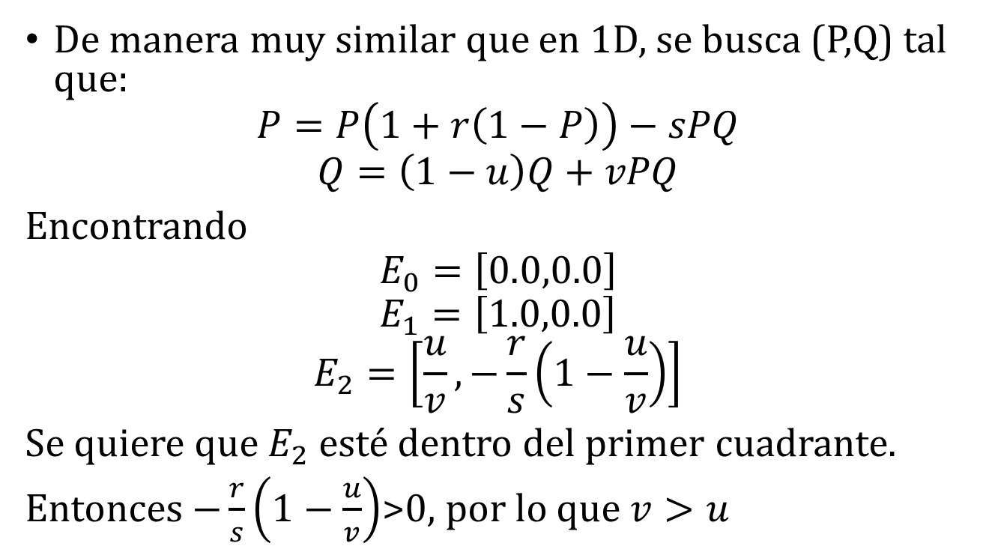
Puntos fijos
De manera muy similar que en 1D, se busca (P,Q) tal que:
$$P=P\left(1+r\left(1−P\right)\right)−sPQ$$
$$Q=\left(1−u\right)Q+vPQ$$
Encontrando
$$E_{0}=\left[0.0,0.0\right]$$
$$E_{1}=\left[1.0,0.0\right]$$
$$E_{2}=\left[\frac{u}{v},−\frac{r}{s}\left(1−\frac{u}{v}\right)\right]$$
Se quiere que $E_{2}$ esté dentro del primer cuadrante.
Entonces$−\frac{r}{s}\left(1−\frac{u}{v}\right)$>0, por lo que $v>u$

Slide 11
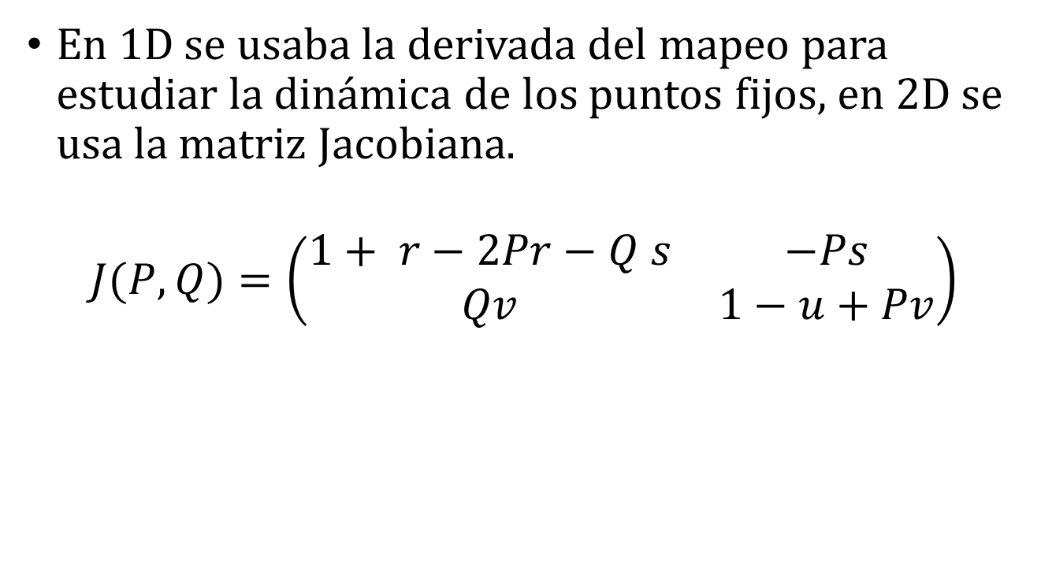
Criterio del Jacobiano
En 1D se usaba la derivada del mapeo para estudiar la dinámica de los puntos fijos, en 2D se usa la matriz Jacobiana.
$$J(P,Q)=\left(\begin{matrix}1+ r−2Pr−Q s & −Ps \\ Qv & 1−u+Pv\end{matrix}\right)$$

Slide 12

Criterio del Jacobiano
Nos concentramos alrededor de $E_{2}$.
$$J\left(\frac{u}{v},−\frac{r}{s}\left(1−\frac{u}{v}\right)\right)=\left(\begin{matrix}1−\frac{ru}{v} & −\frac{su}{v} \\ \frac{r\left(−u+v\right)}{s} & 1\end{matrix}\right)$$

Slide 13
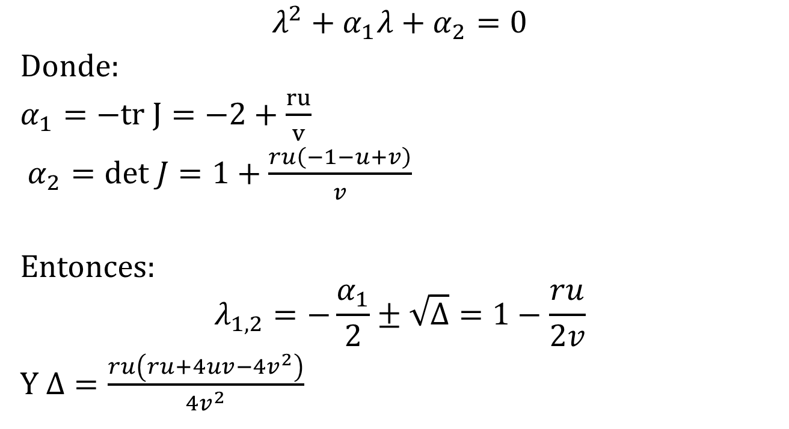
Criterio del Jacobiano
$$λ^{2}+α_{1}λ+α_{2}=0$$
Donde:
$α_{1}=−tr J=−2+\frac{ru}{v}$
$α_{2}=det J=1+\frac{ru\left(−1−u+v\right)}{v}$
Entonces:
$$λ_{1,2}=−\frac{α_{1}}{2}±\sqrt{Δ}=1−\frac{ru}{2v}$$
Y $Δ=\frac{ru\left(ru+4uv−4v^{2}\right)}{4v^{2}}$

Slide 14
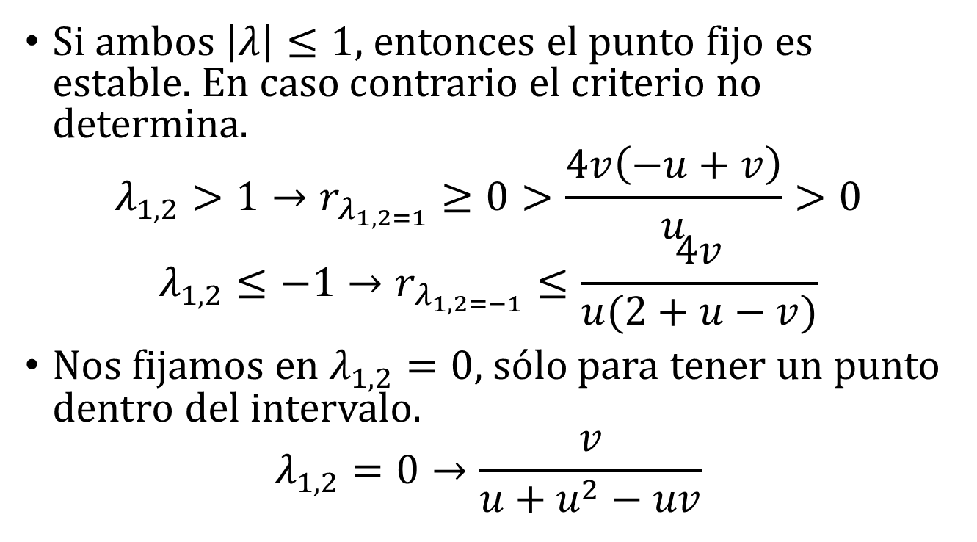
Criterio del Jacobiano
Si ambos $\left|λ\right|≤1$, entonces el punto fijo es estable. En caso contrario el criterio no determina.
$$λ_{1,2}>1→r_{λ_{1,2=1}}≥0>\frac{4v\left(−u+v\right)}{u}>0$$
$$λ_{1,2}≤−1→r_{λ_{1,2=−1}}≤\frac{4v}{u(2+u−v)}$$
Nos fijamos en $λ_{1,2}=0$, sólo para tener un punto dentro del intervalo.
$$λ_{1,2}=0→\frac{v}{u+u^{2}−uv}$$

Slide 15
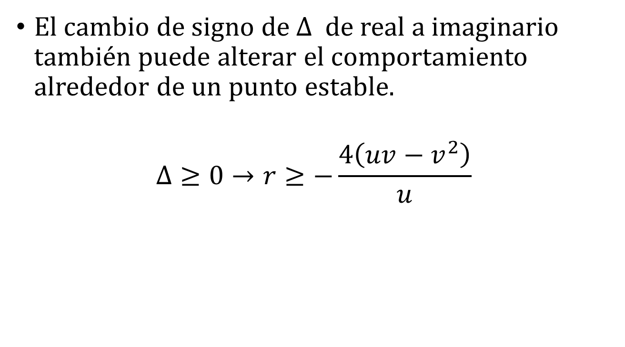
Criterio del Jacobiano
El cambio de signo de $Δ$ de real a imaginario también puede alterar el comportamiento alrededor de un punto estable.
$$Δ≥0→r≥−\frac{4\left(uv−v^{2}\right)}{u}$$

Slide 16
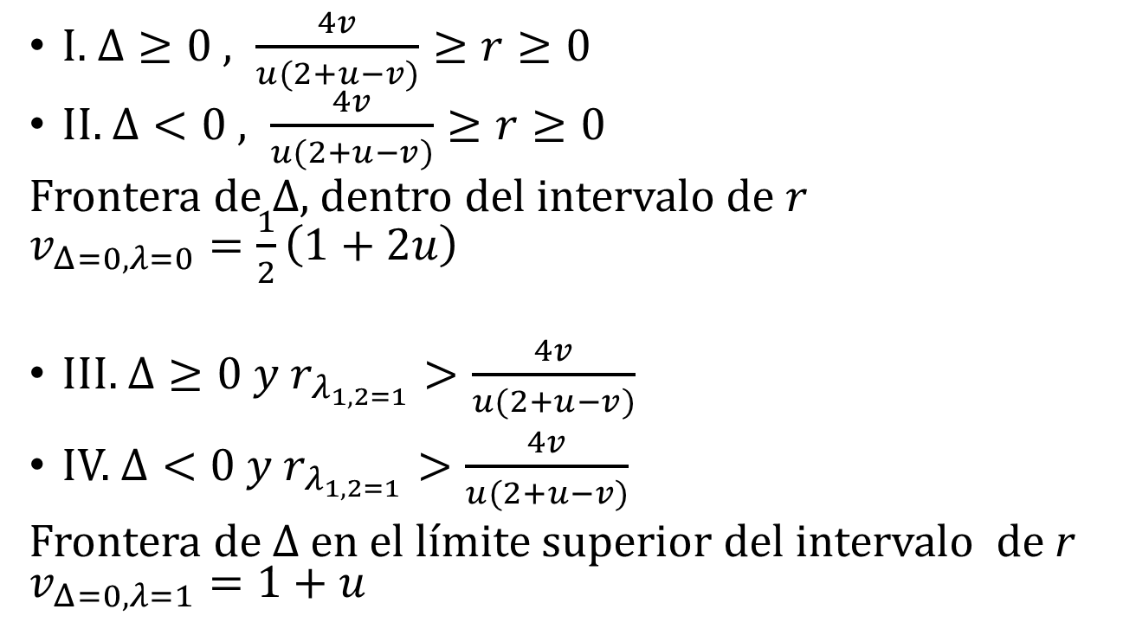
Zonas a estudiar
I. $Δ≥0 , \frac{4v}{u(2+u−v)}≥r≥0$
II. $Δ<0 , \frac{4v}{u(2+u−v)}≥r≥0$
Frontera de $Δ$, dentro del intervalo de $r$ $v_{Δ=0,λ=0}=\frac{1}{2}\left(1+2u\right)$
III. $Δ≥0 y r_{λ_{1,2=1}}>\frac{4v}{u(2+u−v)}$
IV. $Δ<0 y r_{λ_{1,2=1}}>\frac{4v}{u(2+u−v)}$
Frontera de $Δ$ en el límite superior del intervalo de r $v_{Δ=0,λ=1}=1+u$

Slide 17
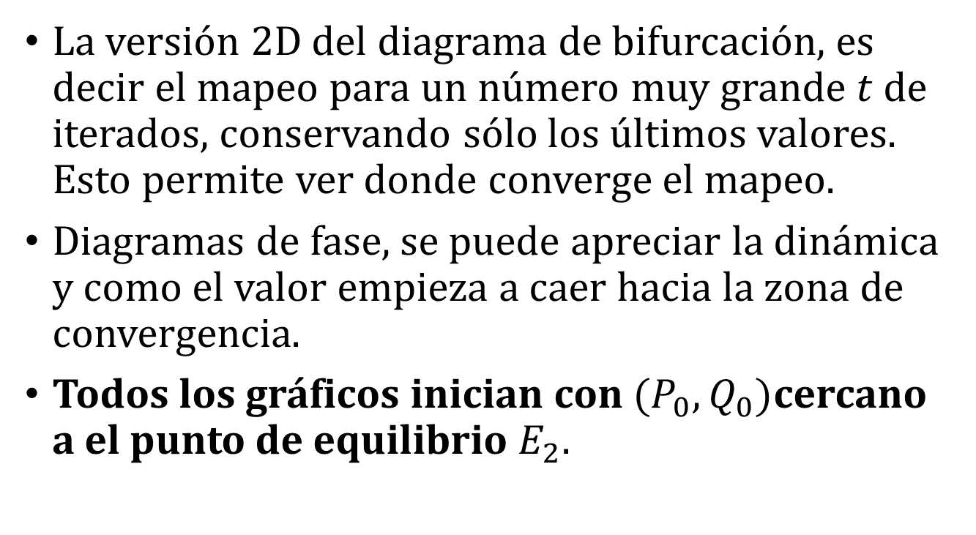
Criterio de estudio
La versión 2D del diagrama de bifurcación, es decir el mapeo para un número muy grande $t$ de iterados, conservando sólo los últimos valores. Esto permite ver donde converge el mapeo.
Diagramas de fase, se puede apreciar la dinámica y como el valor empieza a caer hacia la zona de convergencia.
Todos los gráficos inician con ${(P}_{0},Q_{0})$cercano a el punto de equilibrio $E_{2}$.

Slide 18
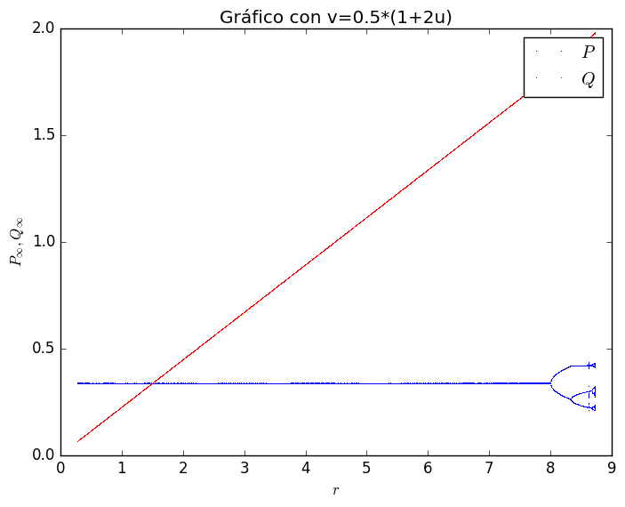

I.$=\frac{1}{2}\left(1+2u\right)$

Slide 19
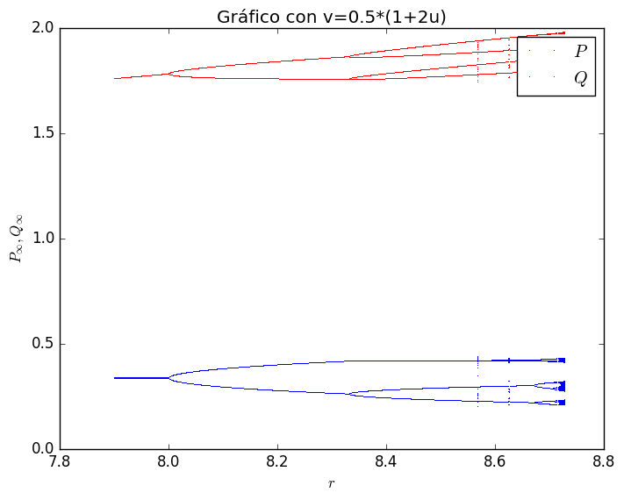
I.$=\frac{1}{2}\left(1+2u\right)$

Slide 20
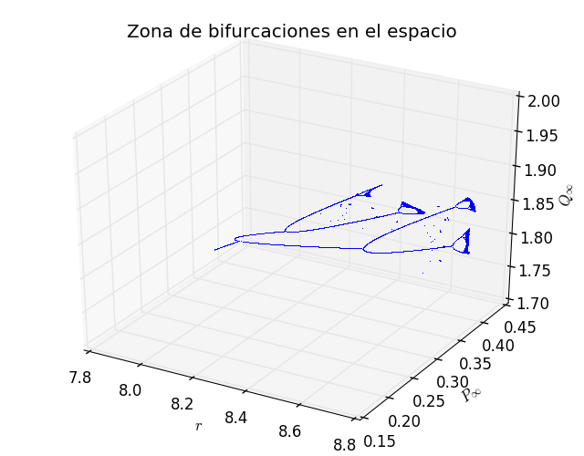
I.$=\frac{1}{2}\left(1+2u\right)$

Slide 21
II.
La región II es complicada de explicar, porque surgen fenómenos extraños, caóticos e inestables.

Slide 22
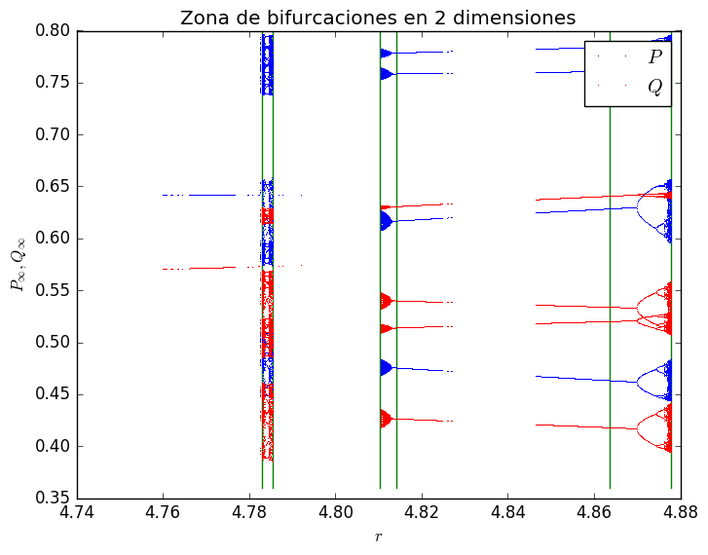
II.

Slide 23
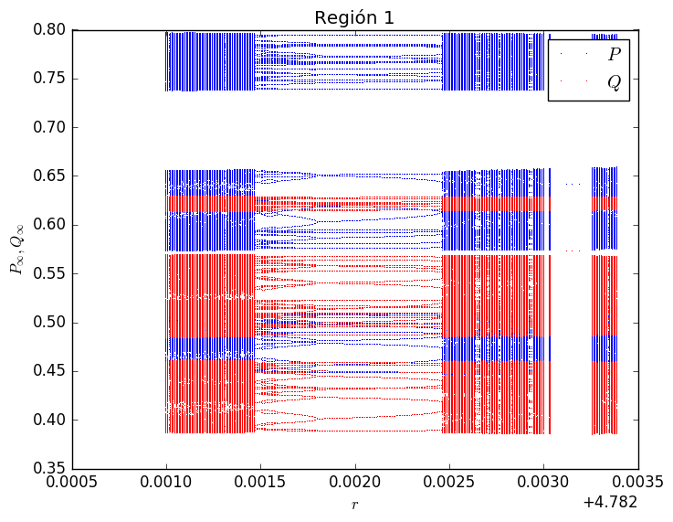
II.

Slide 24
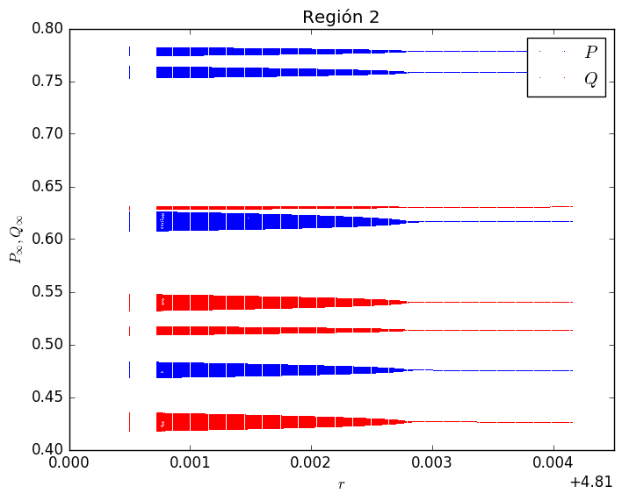
II.

Slide 25
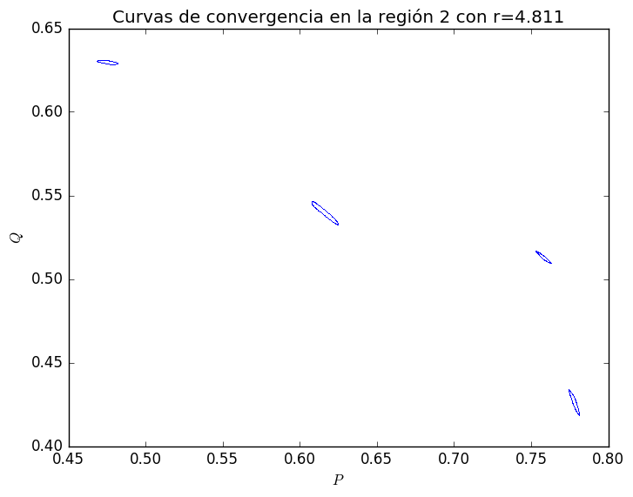
II.

Slide 26
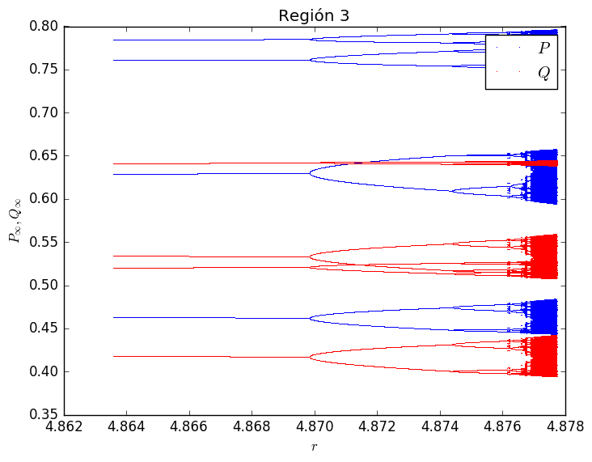
II.

Slide 27
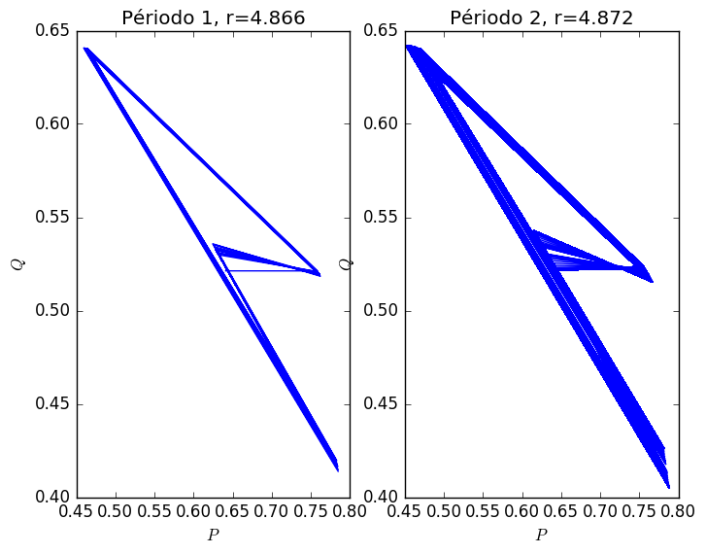
II.

Slide 28
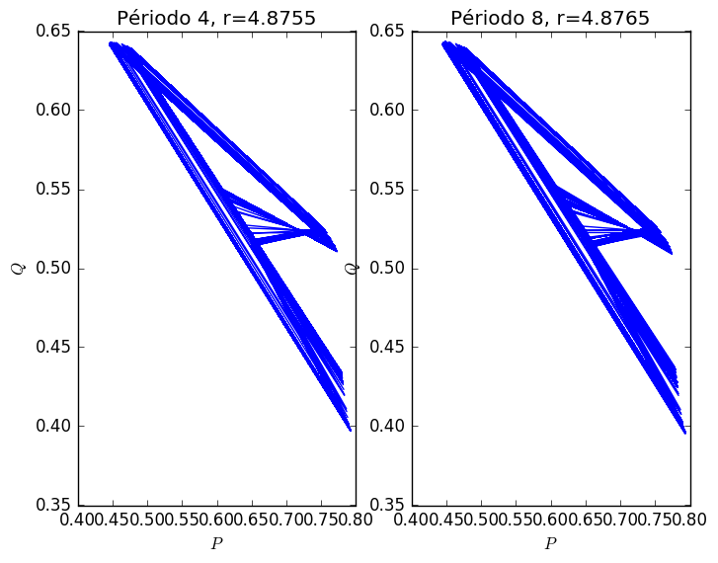
II.

Slide 29
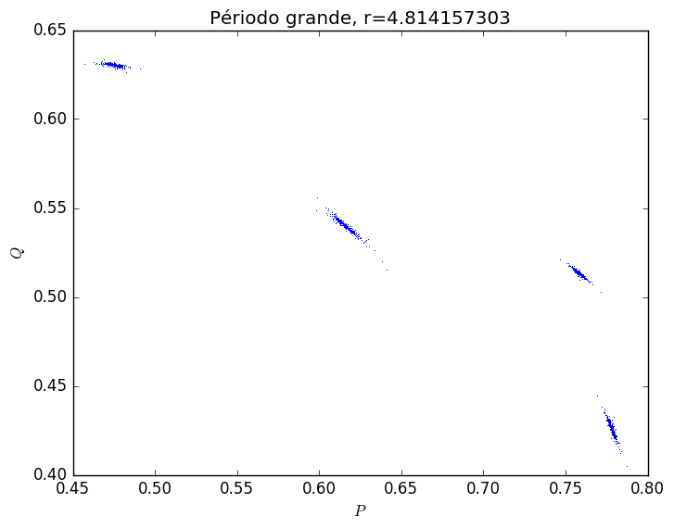
II.

Slide 30
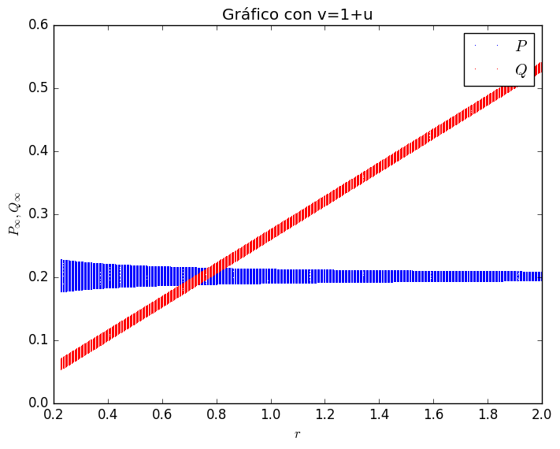

$$\text{III}\text{.}v=1+u$$

Slide 31
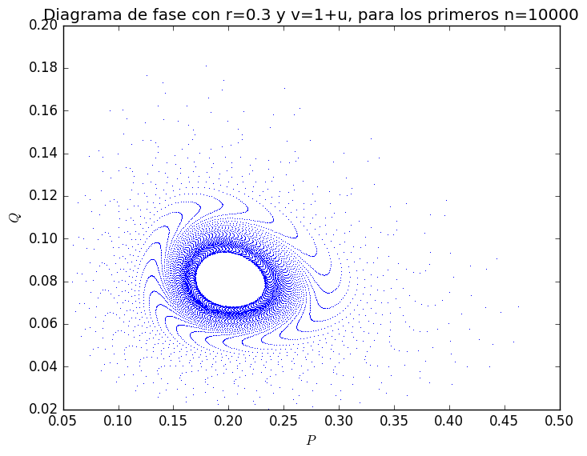
$$\text{III}\text{.}v=1+u$$

Slide 32
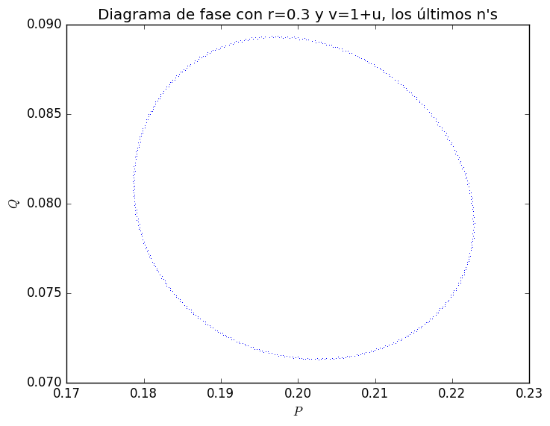
$$\text{III}\text{.}v=1+u$$

Slide 33
$$\text{III}\text{.}v=1+u$$
En lugar de converger en un punto, los valores son atraídos hacia una frontera, tanto dentro como fuera de ésta. Es lo que se conoce como bifurcación de Neimark-Sacker
Conviene tener la dependencia de r del tamaño de esta región.
Se desarrolla una función que sólo se quede con las partes máximas de esta curva respecto a cada eje, restándole el valor del punto de equilibrio.

Slide 34
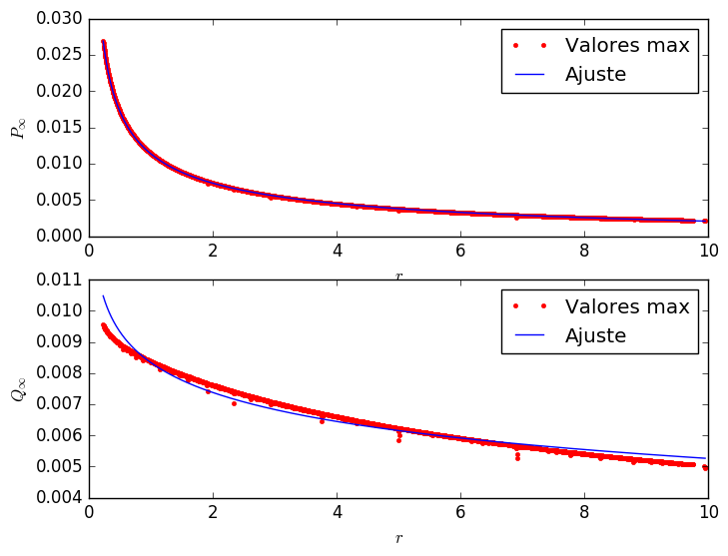

$$\text{III}\text{.}v=1+u$$

Slide 35
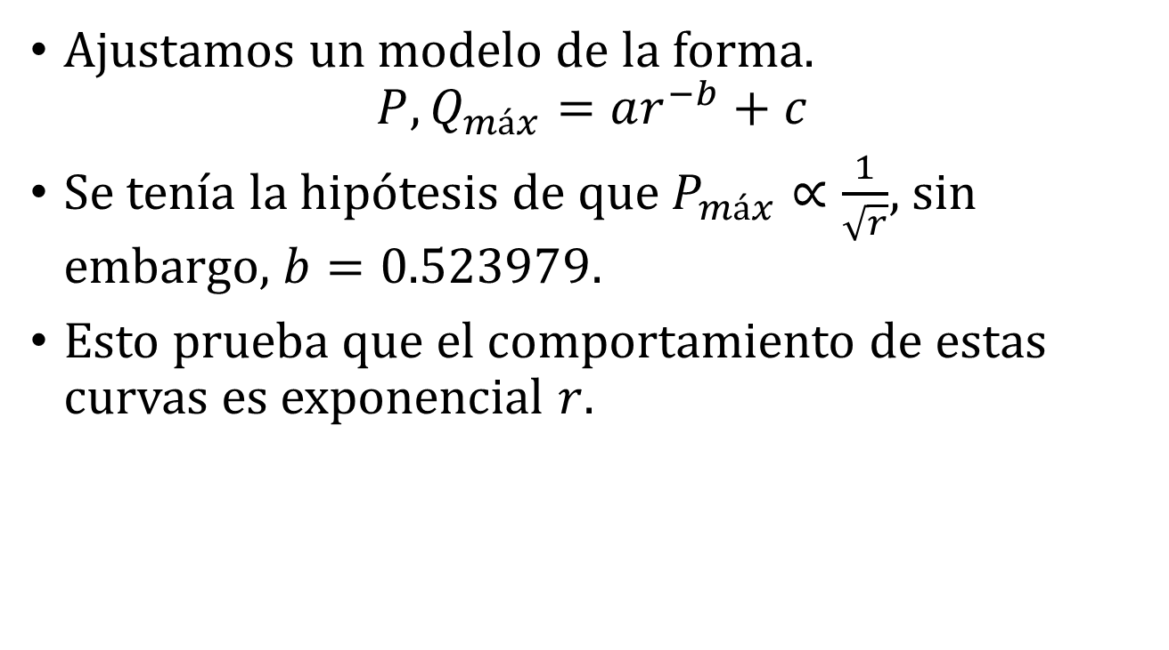
$$\text{III}\text{.}v=1+u$$
Ajustamos un modelo de la forma.
$$P,Q_{máx}=ar^{−b}+c$$
Se tenía la hipótesis de que $P_{máx}∝\frac{1}{\sqrt{r}}$, sin embargo, $b=0.523979$.
Esto prueba que el comportamiento de estas curvas es exponencial $r$.

Slide 36
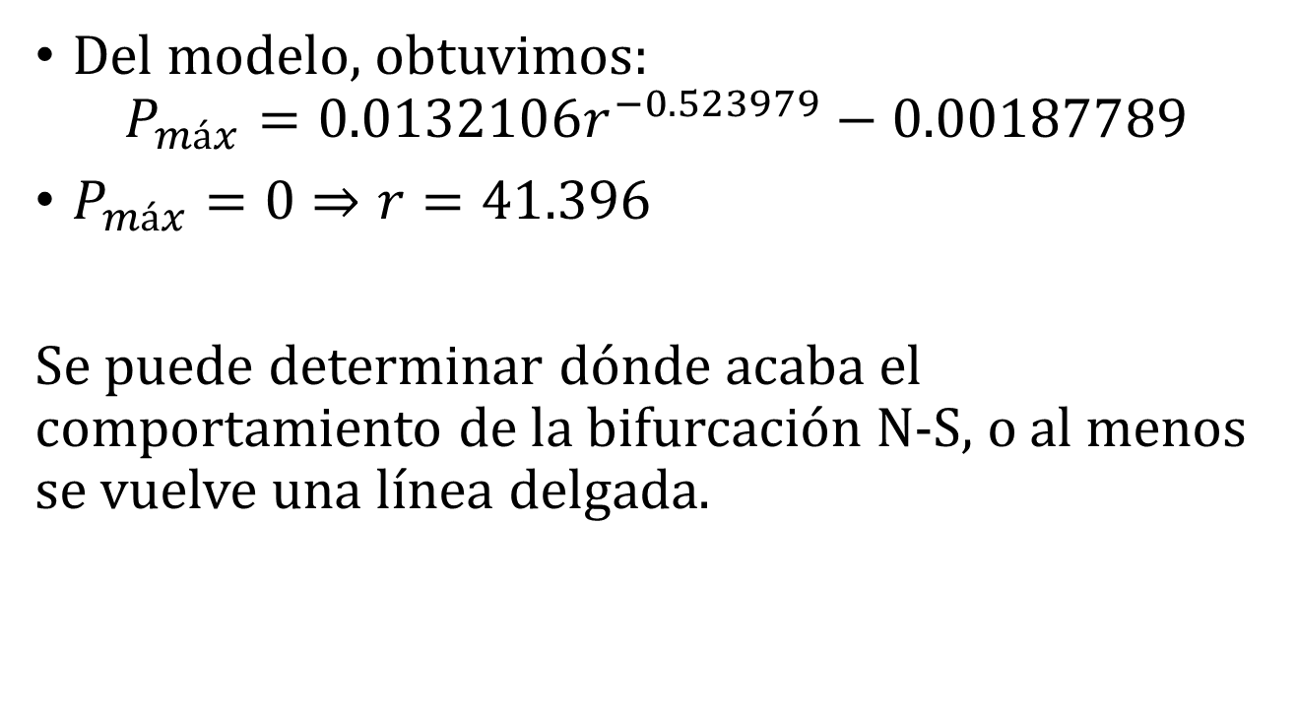
$$\text{III}\text{.}v=1+u$$
Del modelo, obtuvimos:
$$P_{máx}=0.0132106r^{−0.523979}−0.00187789$$
$P_{máx}=0⇒r=41.396$
Se puede determinar dónde acaba el comportamiento de la bifurcación N-S, o al menos se vuelve una línea delgada.

Slide 37
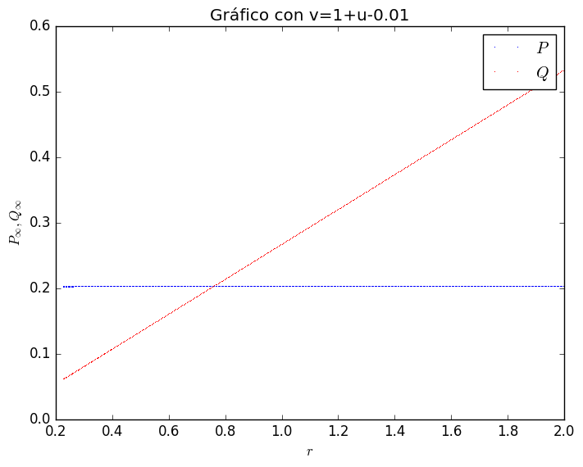

$$\text{III}\text{.}v=1+u−δ$$

